Slide 1
REKONSTRUKCIJA KOLOSIJEKA I ZAMJENA MOSTA GRADUSA NA ŽELJEZNIČKOJ PRUZI ZAGREB GK – SISAK - NOVSKA

Slide 2
Uvod
U sklopu kapitalnog remonta pruge Greda – Sisak –Sunja izvedeni su radovi na rekonstrukciji mosta Gradusa
Ovaj remont pruge je nastavak radova na obnovi dionice od GK Zagreb preko Siska do kolodvora Novske
Kada radovi na remontu budu gotovi (ljeto 2020.god.) od navedene dionice ostat će samo poddionca Sunja – Novska koja bi morala biti gotova prije početka radova na rekonstrukciji postojećeg i izgradnji novog drugog kolosijeka Dugo Selo - Novska

Slide 3
Do sada na dionici od GK Zagreb do Sunje zamijenjena su dva mosta iste konstrukcije kao most Gradusa (most Buna i most Graberje)
Svi oni imali su rešetkastu čeličnu rasponsku konstrukciju, koja je sada zamijenjena sa a.b. rasponskom konstrukcijom u obliku korita
Ovaj tip konstrukcije se koristi radi lakšeg održavanja gornjeg ustroja pruge

Slide 4
Most Gradusa
Most «Gradusa» se nalazi u km 353+932 željezničke pruge M502 Zagreb Gk - Sisak - Novska, preko istoimenog potoka.
Postojeći most je čelična zakovana konstrukcija raspona 9,70m s otvorenim kolnikom.
Radi svoje dotrajalosti i kasnije lakšeg održavanja, postojeću čelično zakovanu konstrukciju je predviđeno ukloniti i zamijenjen sa potpuno novom armirano betonskom konstrukcijom.

Slide 5
Novi most
Otvor novog mosta će biti malo veći nego što je kod postojećeg, L= 9,00m, dok će svijetla visina ostati ista.
Ukupna duljina mosta mjereno preko upornjaka iznosi 17,00m, a širina 7,60m.
Korito potoka ispod mosta biti će obloženo betonskim opločnicima

Slide 6
Dinamika izvođenja radova
Svi radovi izvedeni su pod 21-metarskim tipskim željezničkim provizorijem uz stalan željeznički promet.
Za vrijeme izvođenja radova na mostu izvodili su se radovi i na kapitalnom remontu pruge Greda – Sisak – Sunja, što je dodatno usporavalo radove.
Veliki problem kod izvođenja je predstavljala voda iz potoka Gradusa i činjenica da je cijelo područje močvara

Slide 7
Dinamika radova
1. | Pripremni radovi, uređenje gradilišta
2. | Demontaža postojeće konstrukcije mosta i ugradnja provizorija
3. | Pregrađivanje vodotoka i rušenje prvog upornjaka
4. | Izrada i zatrpavanje prvog novog upornjaka
5. | Premještanje provizorija u novi položaj
6. | Rušenje drugog starog upornjaka
7. | Izrada i zatrpavanje drugog novog upornjaka
8. | Skele i navlačne staze
9. | Izrada nove a.b. konstrukcije na skeli
10. | Demontaža provizorija i ugradnja nove konstrukcije
11. | Uređenje korita vodotoka
12. | Raspremanje gradilišta i uređenje okoliša

Slide 8
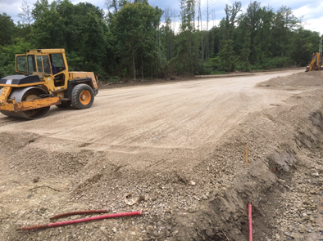
Pripremni radovi, uređenje gradilišta
Krčenje terena
Izrada pristupnih puteva i platoa za cestovu dizalicu
Doprema kontejnera za smiješaj opreme i materijala
Izmiještanej SS i TK kablova

Slide 9
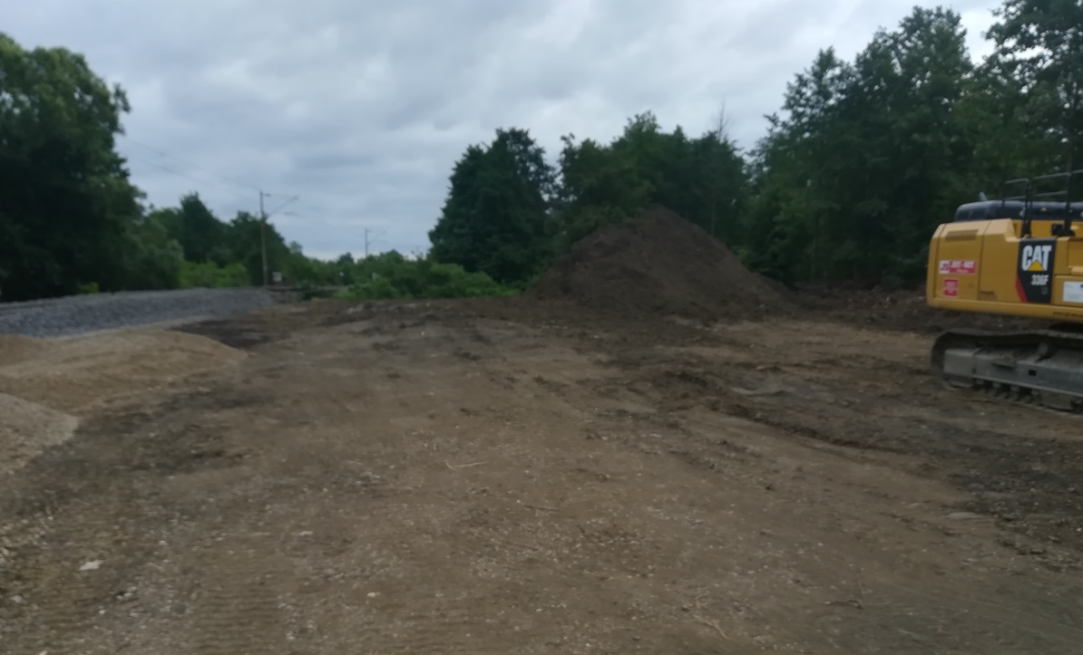

Slide 11
Demontaža postojeće konstrukcije mosta i ugradnja provizorija
Za ugradnju 21 metarnog provizornog mosta korišten je 36 satni zatvor pruge
Pod zatvorom pruge izvedeni su radovi na:
Demontaži KM-a
Demontaži kolosijeka
Demontaži starog mosta
Uklanjanju većeg dijela starog upornjaka
Pripremi temelja za provizorni most
Ugradnja provizorija
Montaži kolosijeka
Montaži Km-a

Slide 12
Pregrađivanje vodotoka i rušenje prvog upornjaka
Pregrađivanje potoka i usmjeravanje vode u cijevi
Uklanjanje preostalog dijela starog upornjaka
Iskop do temeljnog tla
Izrada upojnog bunara
Osiguranje građevinske jame

Slide 13
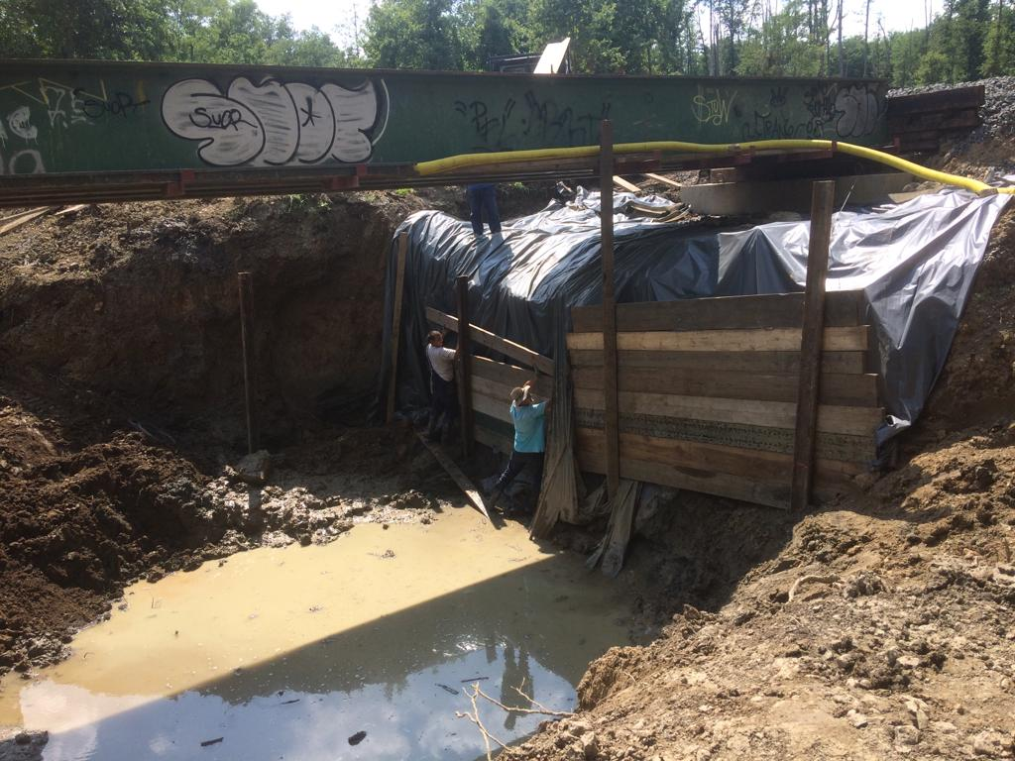

Slide 15
Izrada i zatrpavanje prvog novog upornjaka
Podložni beton
Armiranje i betoniranje upornajka
Hidroizolacija
Zatrpavanje

Slide 16
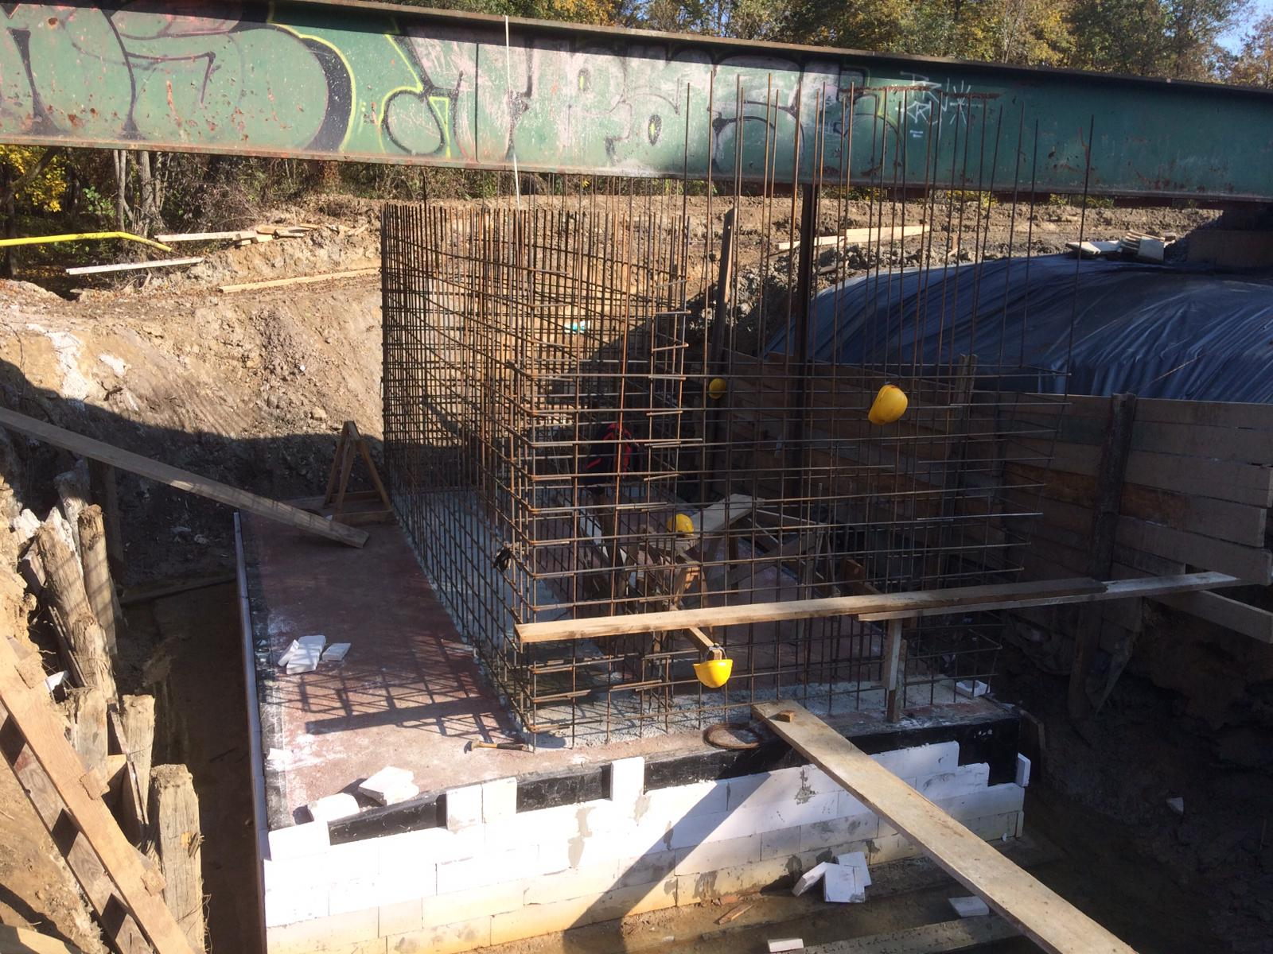

Slide 17
Premještanje provizorija u novi položaj
Radovi na premještanju se izvodilo pod zatvorom pruge od 33 sata
Pod zatvorom pruge su izvedeni radovi:
Demontaža KM-a
Demontaža kolosijeka
Vađene provizornog mosta i odlaganje na starnu
Rušenje starog upornjaka
Iskop i polaganje montažnih temelja za provizorij
Montaža provizorija
Montaža kolisijeka i KM-a

Slide 19
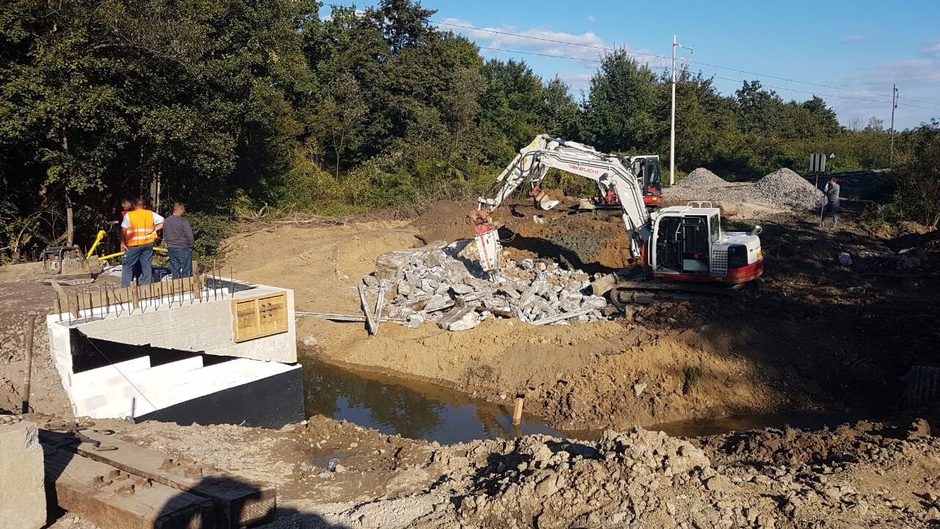

Slide 21
Izrada i zatrpavanje drugog novog upornjaka
Iskop i osiguranje građ. jame
Preusmjeravanje vode kroz cijevi
Izrada podložnog betona
Armiranje i betoniranje upornajka
Hidroizolacija
Zatrpavanje

Slide 23
Skele i navlačne staze
Radi svoje težine i dimenzija nova a.b. ploča je izvedena na teškoj cijevnoj skeli uz nove upornjake
Skela je temeljena na dvije ploče koje su kasnije morale biti uklonjene radi uređenja vodotoka
Jedna od ideja je bila da se temelji za tešku skelu ukopaju ispod zone zahvata korita, međutim radi močvarnog trena se od ideje odustalo

Slide 24
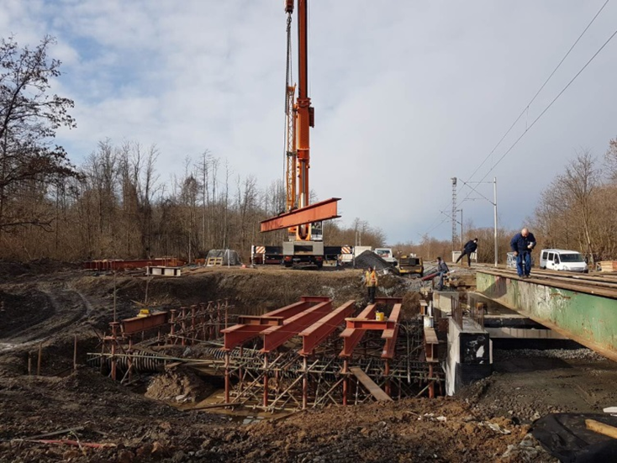

Slide 25
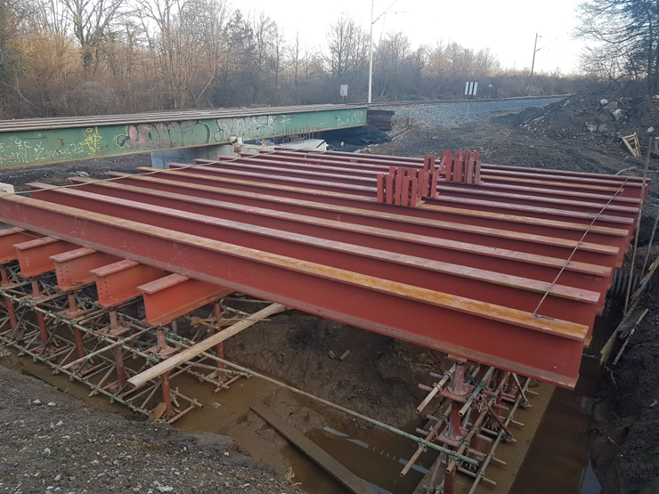

Slide 26
Izrada nove a.b. konstrukcije na skeli
U ovoj fazi izvedeni su radovi na:
Armiranju
Betoniranju
Hidroizolacija a.b. ploče

Slide 29
Demontaža provizorija i ugradnja nove konstrukcije
Za ugradnju nove ploče korišten je zatvor pruge od 34 sata
Radovi se planiraju na način da spuštanje ploče na neoprenske ležajeve bude u vidnom dijelu dana, za što je predviđena aktivnost od 3 sata

Slide 30
Dinamika ugradnja mosta:
Demontaža KM-a
Demontaža kolosijeka
Demontaža provizorija
Bočno naguravanje ploče
Spuštanje ploče na ležajeve
Zatrpavanje dijela upornajka
Izrada kolosijeka
Montaža KM-a

Slide 32
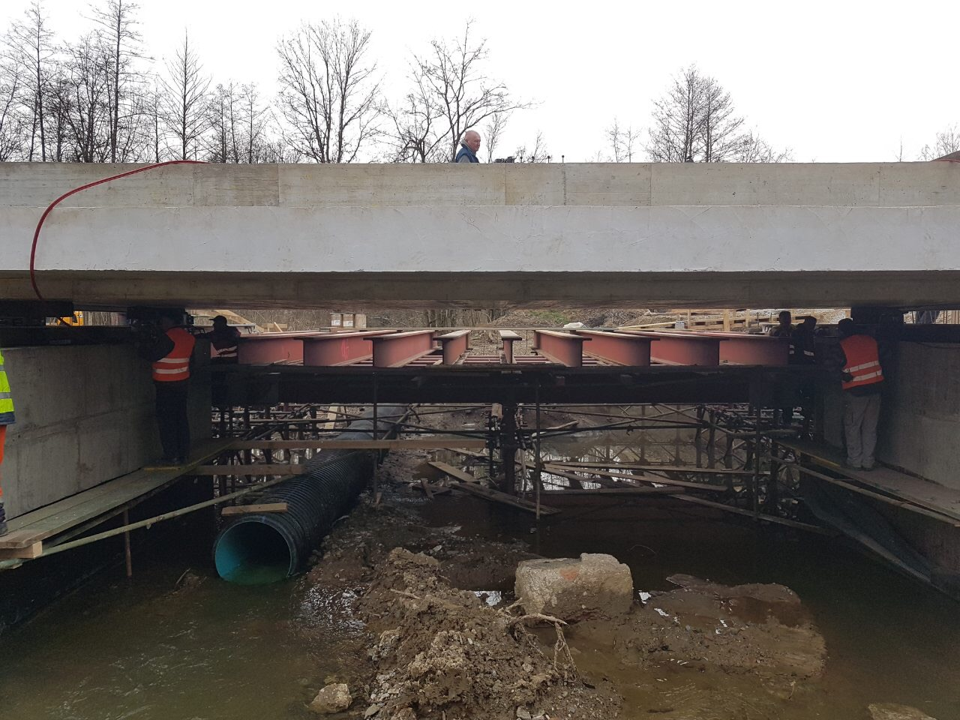

Slide 34
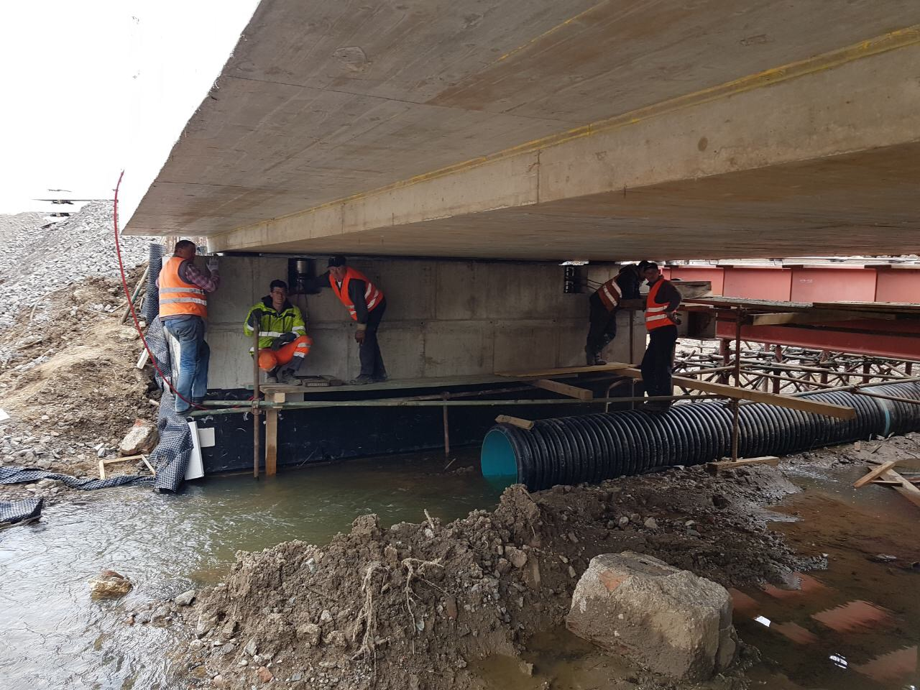

Slide 36
Uređenje korita vodotoka
Nakon što je ugrađena rasponska konstrukcija i uklonjena teška cijevna skela, započeti su radovi na uređenju korita
Korito je obloženo heksagonskim betonskim pločama u dužini 30 metara
Stalna prisutnost vode usporavala je izvođenje radova

Slide 37
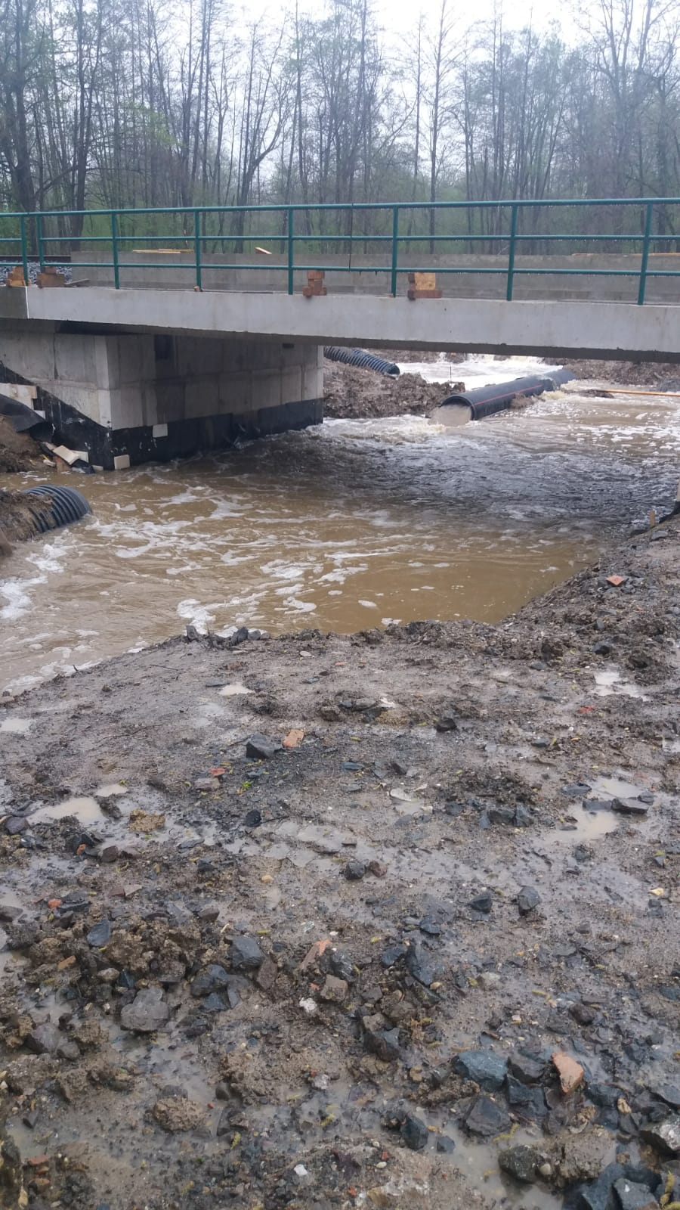

Slide 40
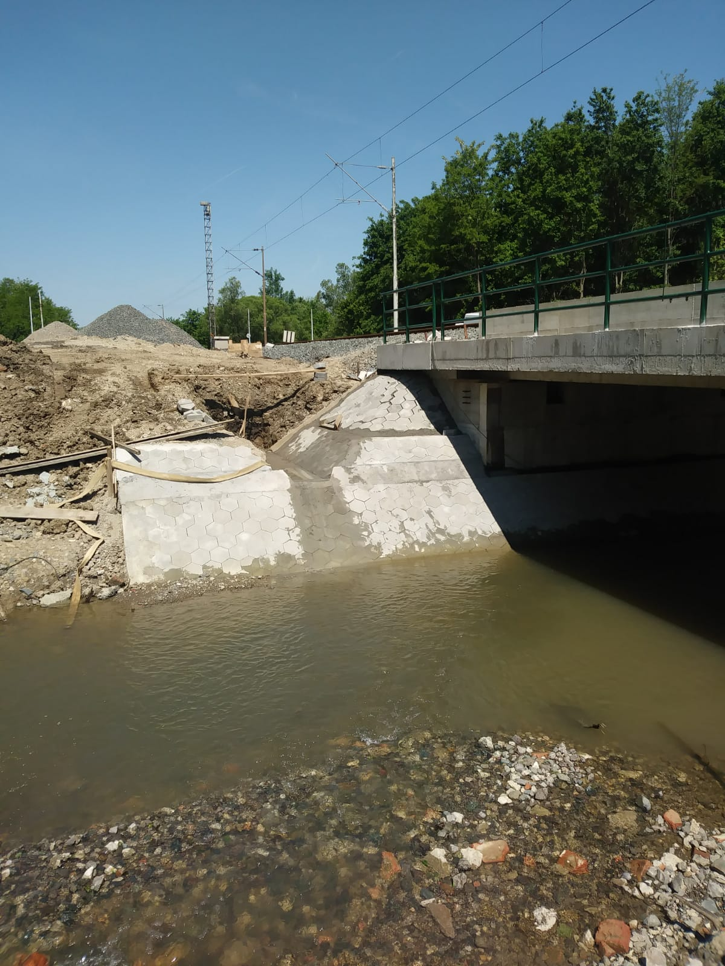
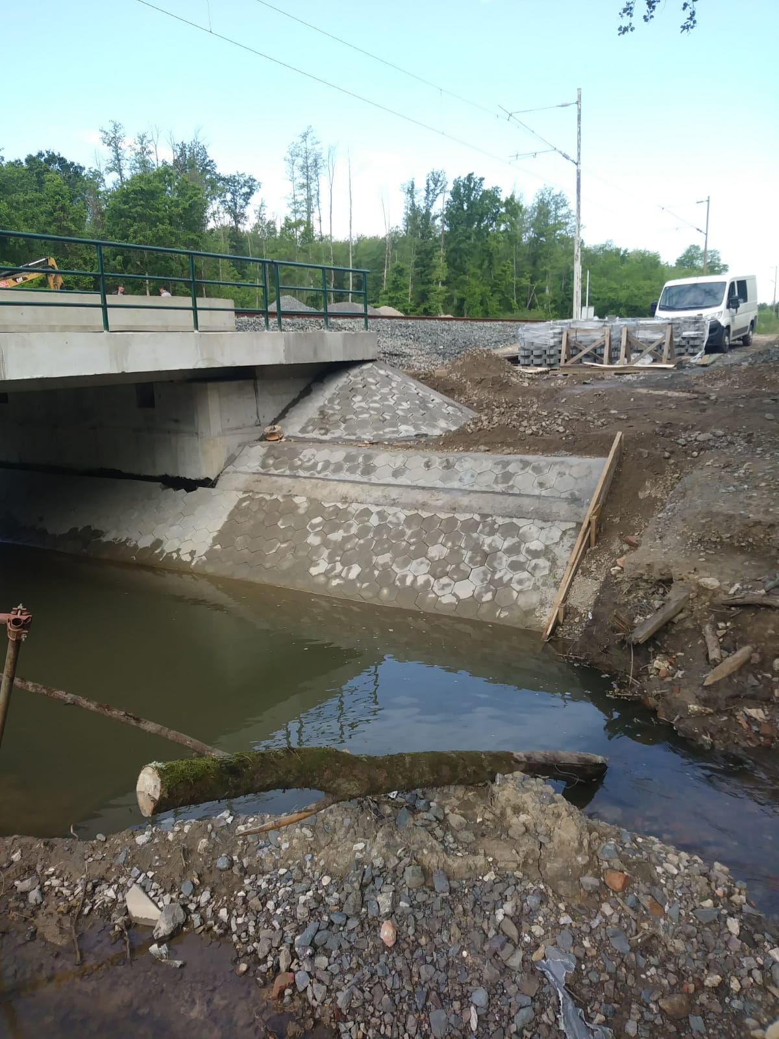

Slide 42
Hvala na pažnji
Zvonko Perčin, dipl.ing.građ.

